Slide 1
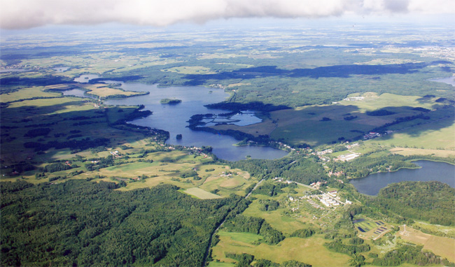
Sołectwo ZYNDAKI

Slide 2
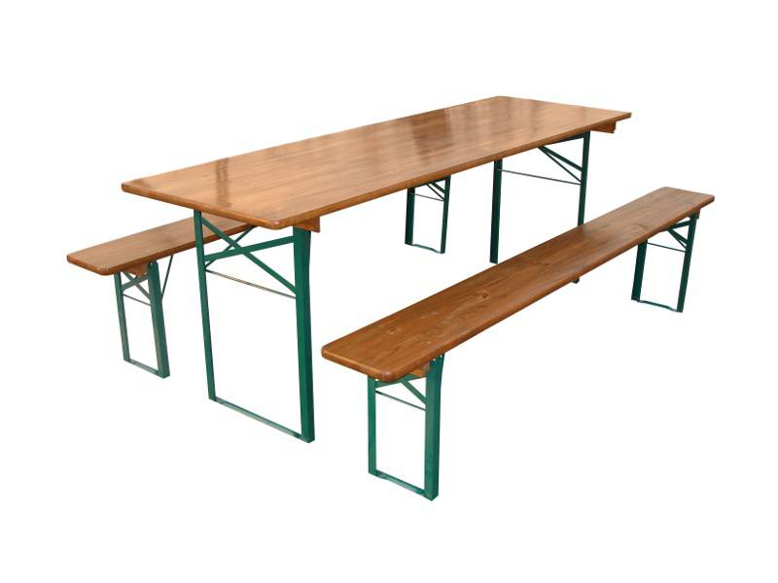
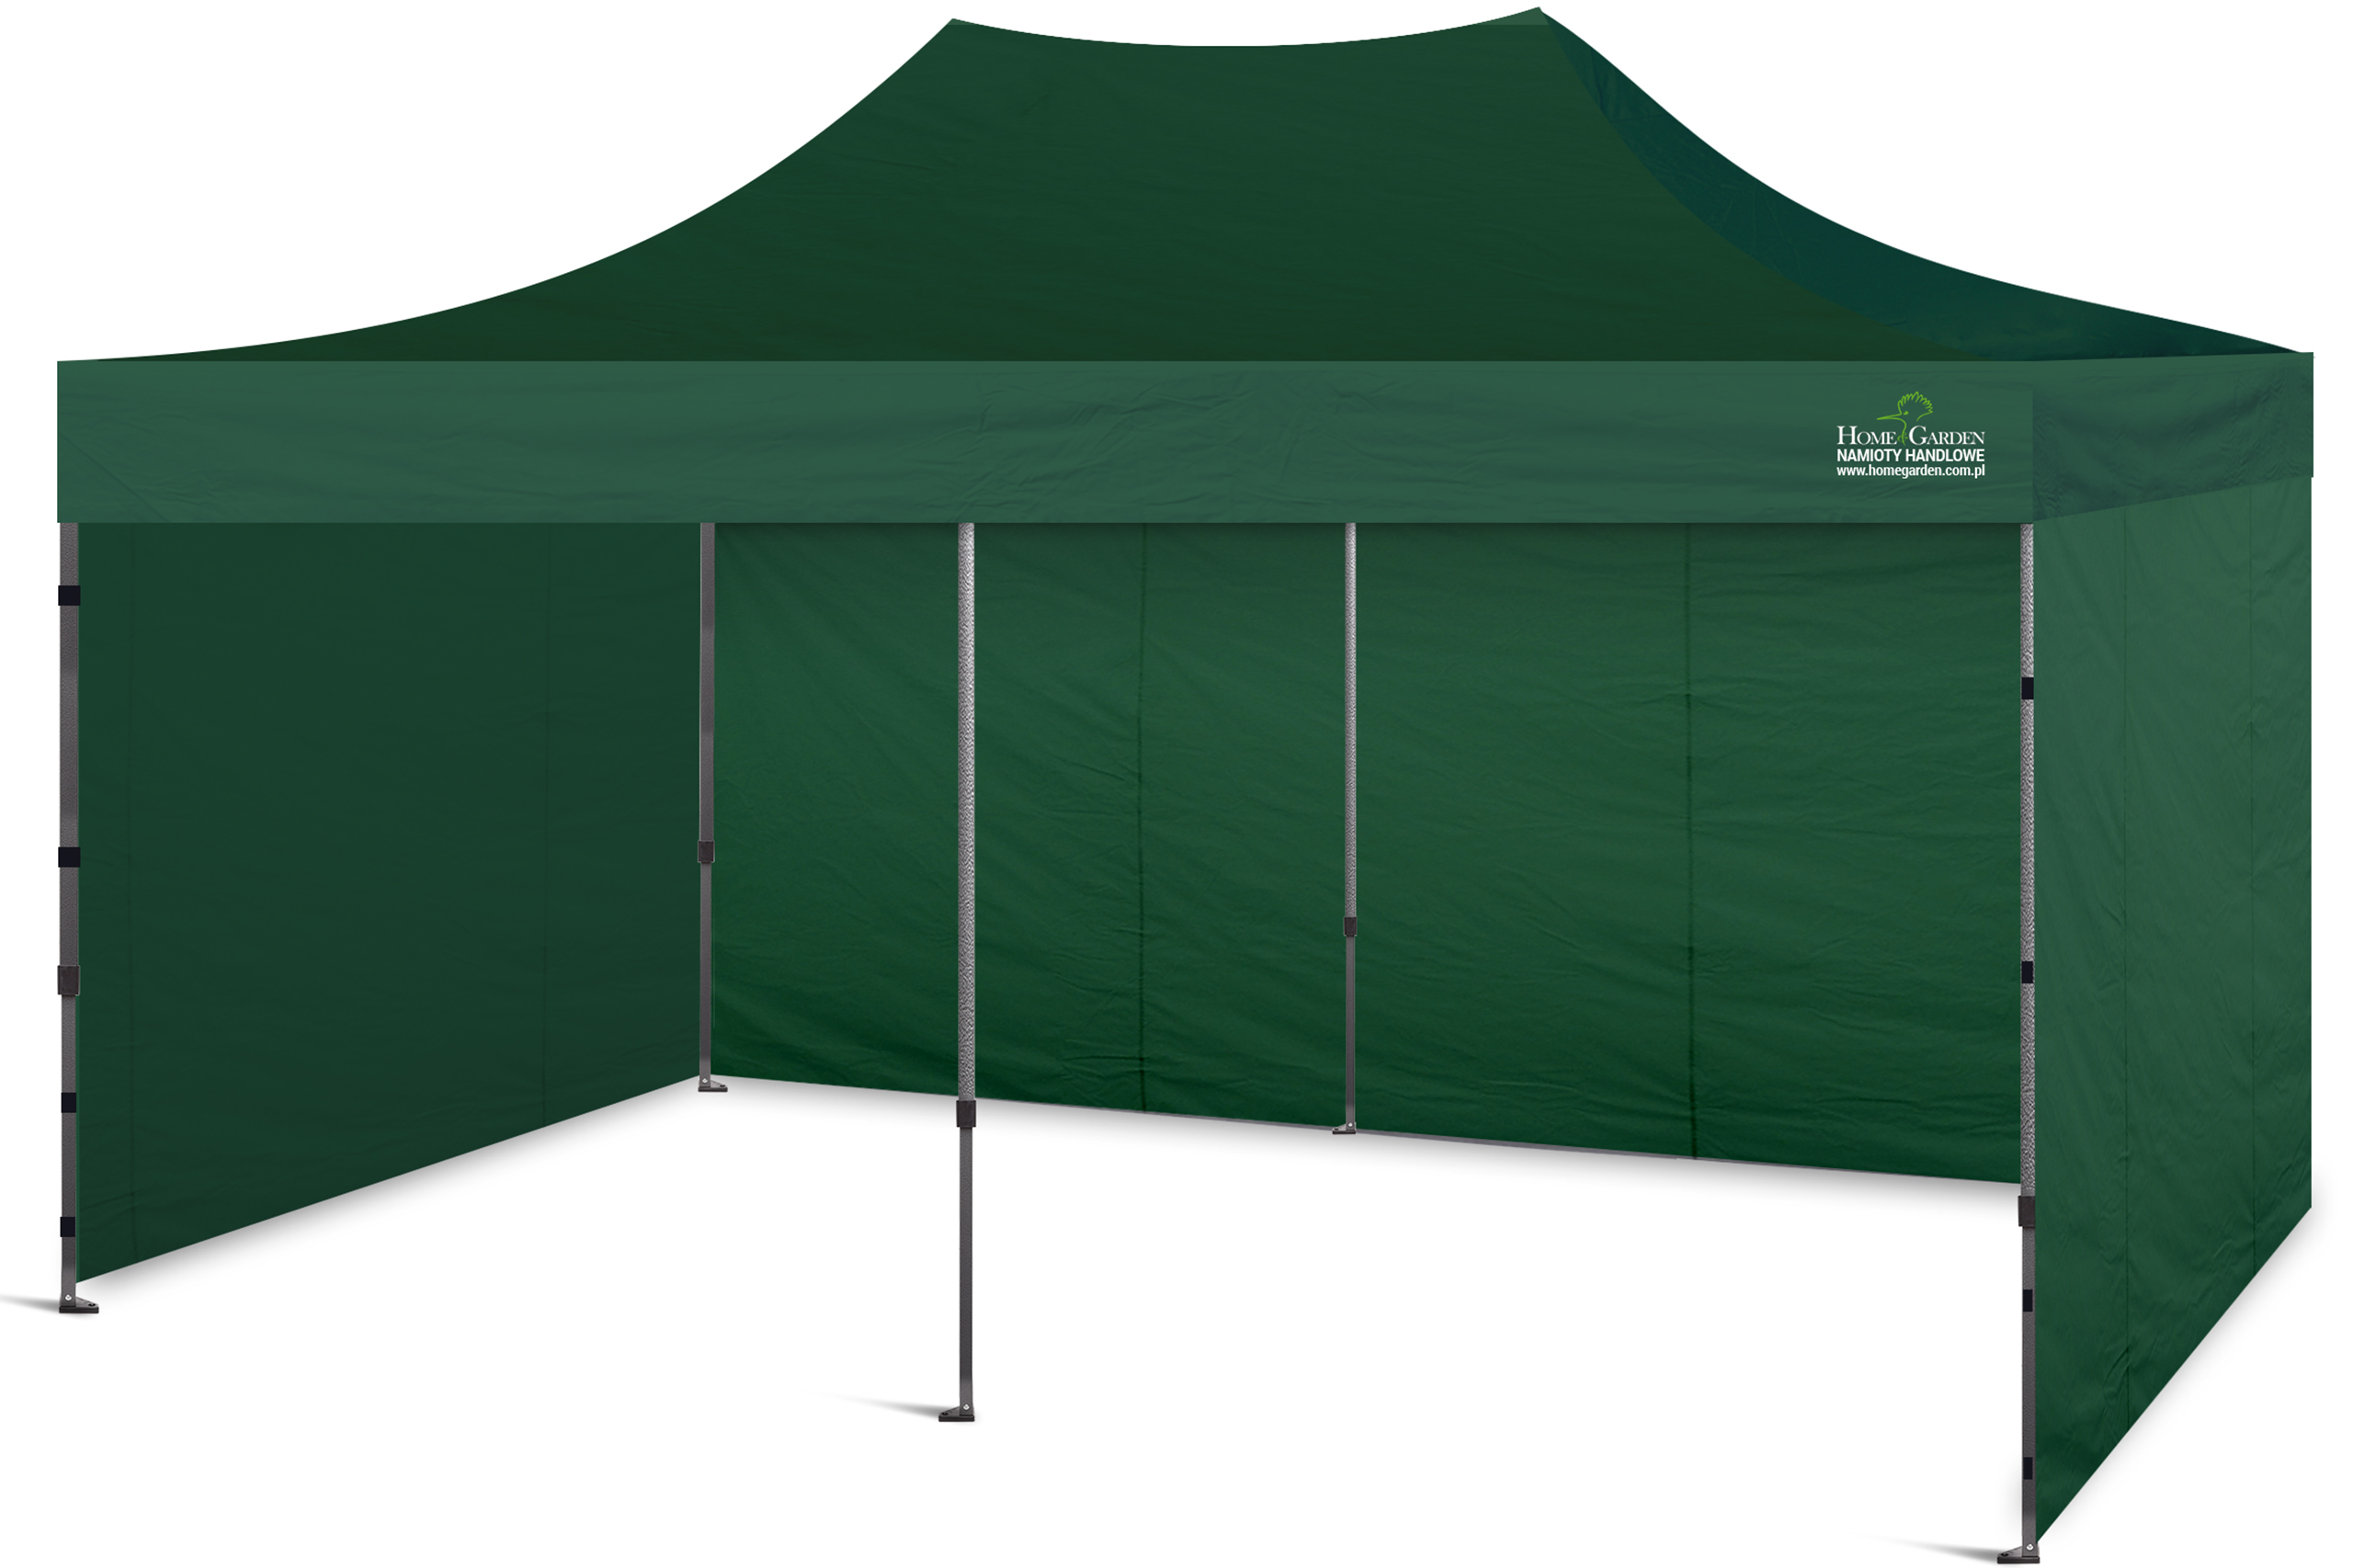
ZAKUP ŁAWOSTOŁÓW
ZAKUP NAMIOTU
Zakupione zostały 4 komplety: składające się z stołu składanego i dwóch ławek składanych bez oparć
Zakup namiotu 3 m x 6 m kolor zielony
Całkowita wartość inwestycji: 1.300,00 zł
Całkowita wartość inwestycji: 1.249,00 zł
2015

Slide 3
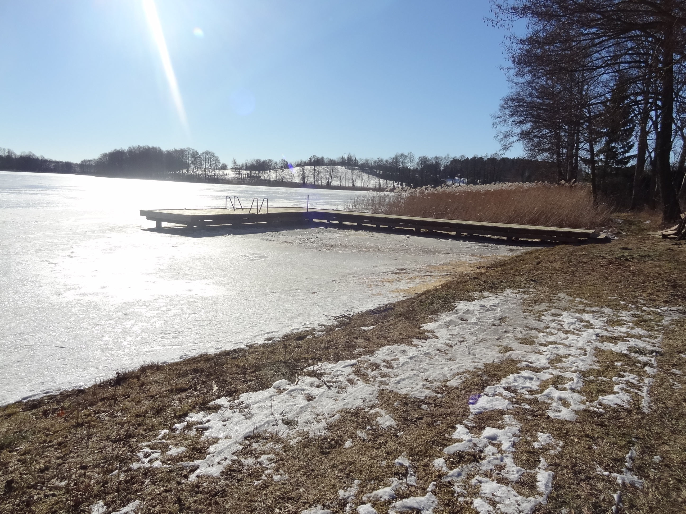
BUDOWA POMOSTU w ZYNDAKACH
Pomost w Zyndakach w kształcie litery „L”, oparty jest na 24 szt. pali, posiada powierzchnię pokładu 60,0 m2, zlokalizowany jest na wysokości działki nr 47/2 ob. Zyndaki
Całkowita wartość inwestycji: 22.317,50 zł
w tym środki UE w ramach działania 413 „Wdrażanie lokalnych strategii rozwoju” w zakresie operacji odpowiadających warunkom przyznania pomocy w ramach działania „Odnowa i rozwój wsi” objętego PROW na lata 2007-2013 w wysokości 14.680,00 zł środki własne 7.637,50zł
Zakupiony został transport piachu na plażę do miejscowości Zyndaki – 28 ton
Wartość kosztów: 578,10 zł
2015

Slide 4
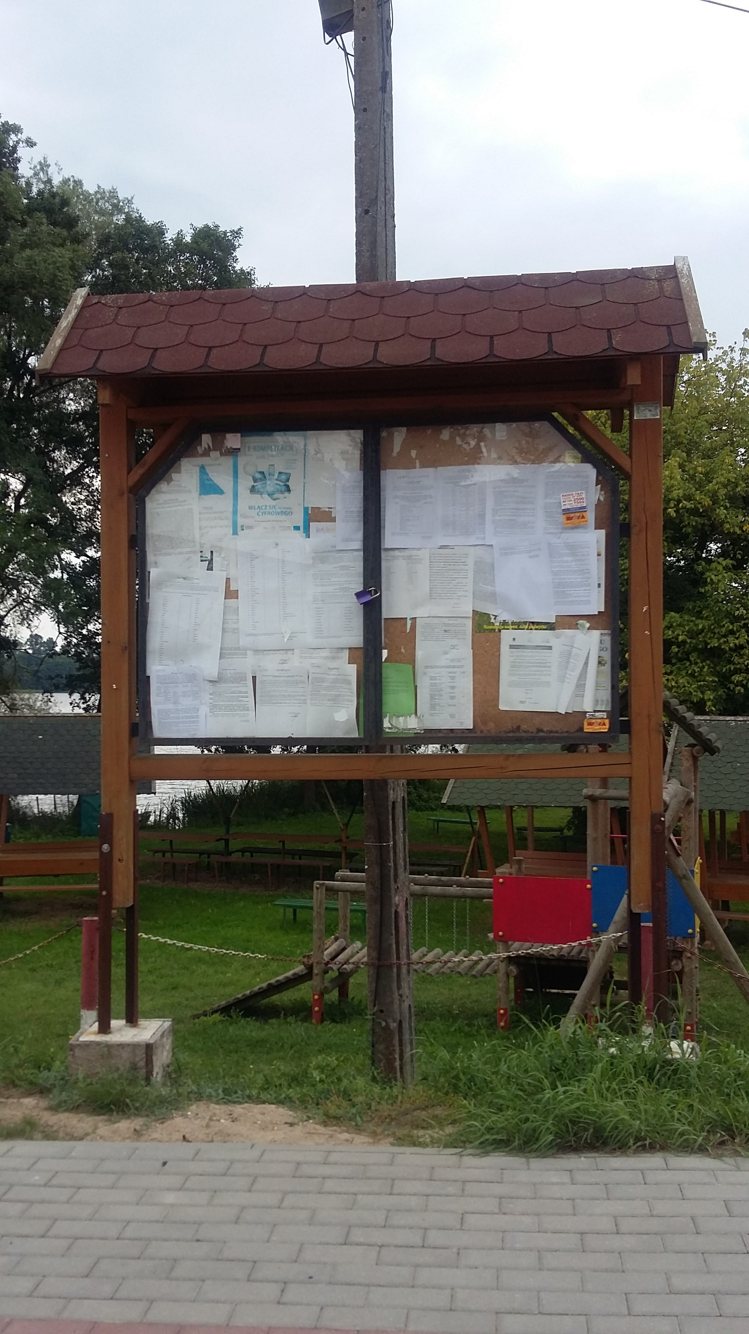
NOWA TABLICA OGŁOSZENIOWA W MIEJSCOWOŚCI ZYNDAKI
W 2017 r. w Zyndakach została wykonana i zamontowana nowa drewniana tablica ogłoszeniowa.
Całkowita wartość inwestycji: 2.062,50 zł
2017

Slide 5
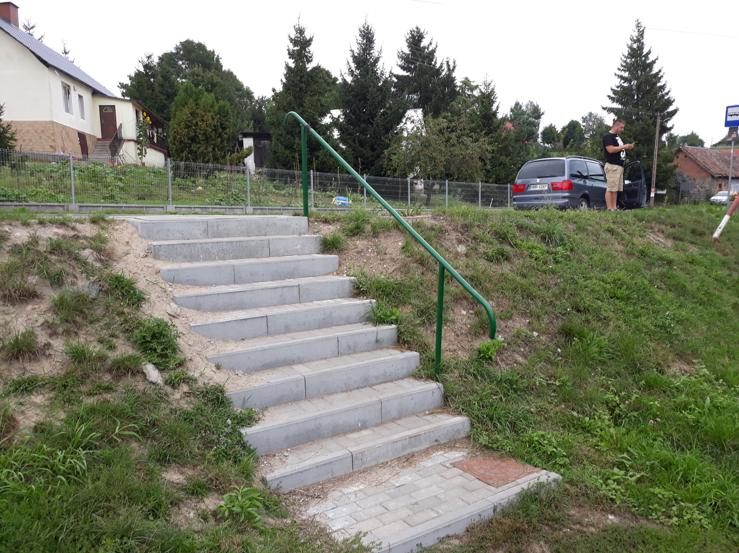
INNE PRACE REMONTOWE
W budynku świetlicy wiejskiej w Zyndakach – Zyndaki 8 – wykonany został remont komina
Wartość inwestycji: 1.095,93 zł.
Na wniosek mieszkańców sołectwa Zyndaki wykonane zostały schody zejściowe na placu zabaw w Zyndakach.
Wartość inwestycji: 562,21 zł.
2017

Slide 6
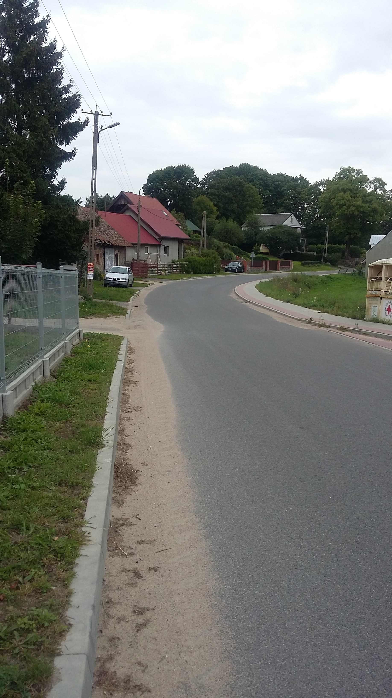
WSPÓŁFINASOWANIE PRZEBUDOWY CIĄGU KOMUNIKACYJNEGO DROGI POWIATOWEJ NR 1509N MRĄGOWO – ZYNDAKI – BURSZEWO – GRANICA POWIATIU (odcinek w km. 9+600-10+673)
Gmina Sorkwity wspólnie z Powiatem Mrągowskim realizowała przebudowę drogi na odcinku drogi o nawierzchni bitumicznej o długości 1073 m i szerokości 5,5 m. Inwestycja współfinansowana była z działania „Podstawowe usługi i odnowa wsi na obszarach wiejskich”, poddziałania „Wsparcie inwestycji związanych z tworzeniem, ulepszaniem lub rozbudową wszystkich rodzajów małej infrastruktury, w tym inwestycji w energię odnawialną i w oszczędzanie energii” na operacje typu „Budowa lub modernizacja dróg lokalnych” objętych Programem Rozwoju Obszarów Wiejskich na lata 2014-2020.
Wartość inwestycji: 825.893,22 zł
Wkład Gminy Sorkwity: 150.000,00 zł.
Wkład Powiatu Mrągowskiego: 150.378,22 zł.
2017

Slide 7
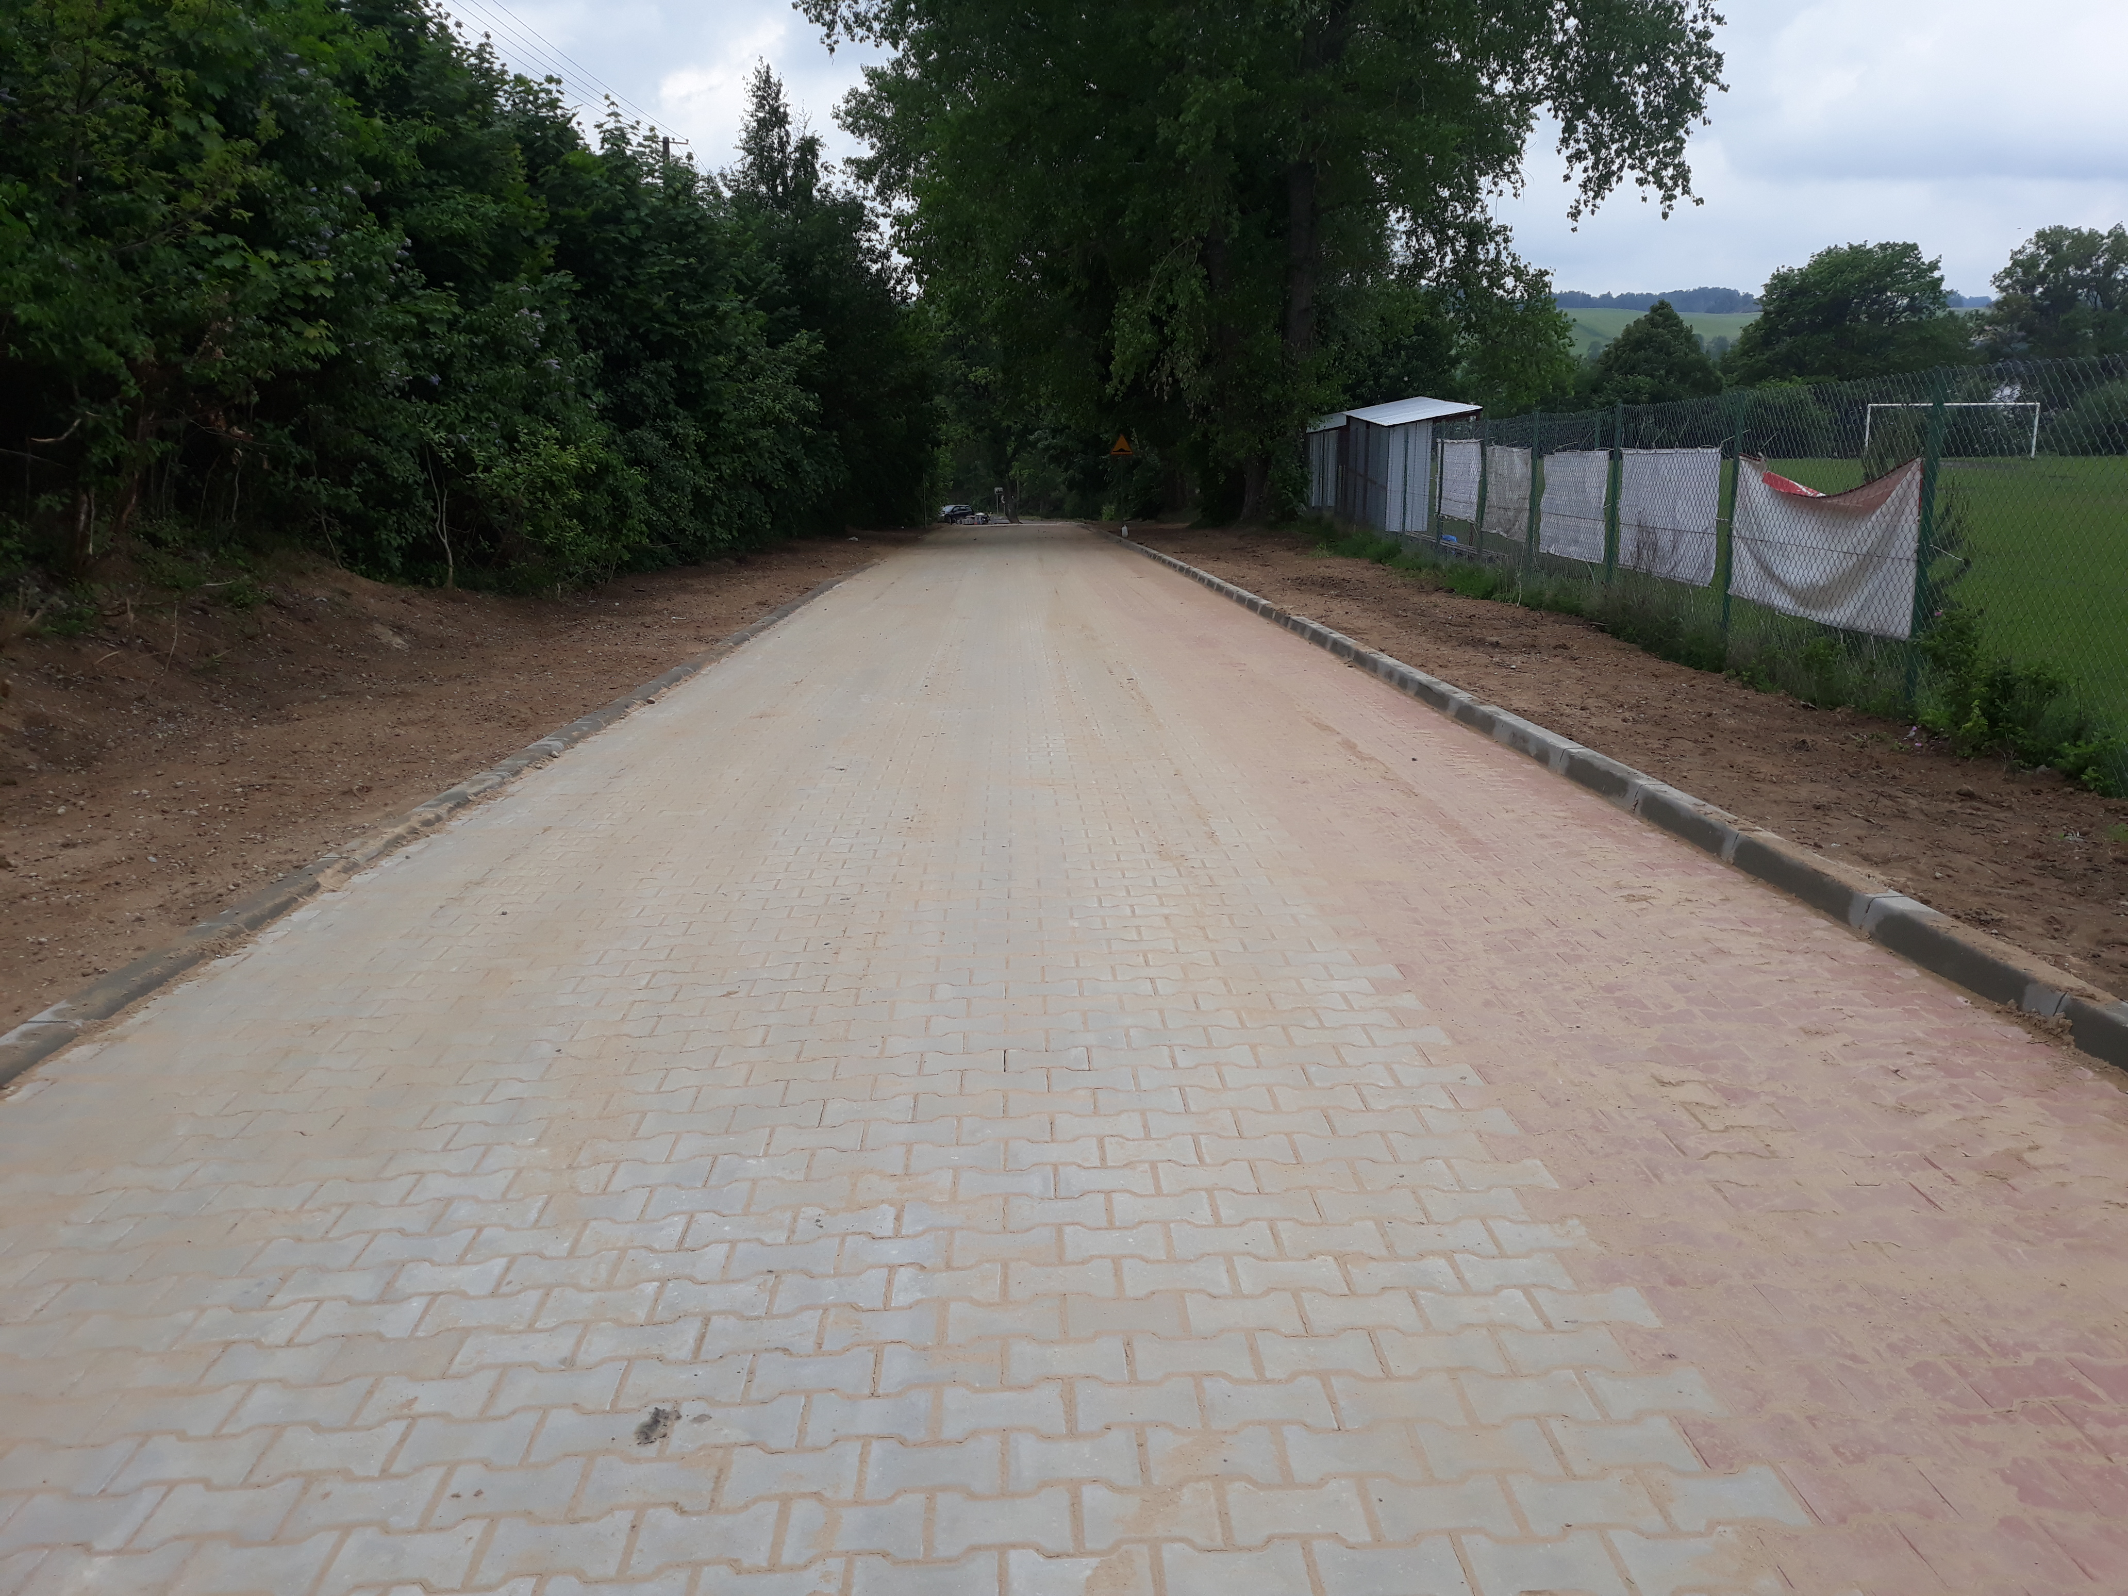
REMONT I MODERNIZACJA DROGI DO SZKOŁY W ZYNDAKACH
PRZED REMONTEM
PO REMONCIE
Remont i modernizacja drogi w Zyndakach polegał na wykonaniu nawierzchni odcinka 155mb z kostki betonowej gr 8 cm na podsypce cementowo- piaskowej.
Zamontowane również zostały nowe oprawy LED wzdłuż nowo wyremontowanej drogi
Inwestycja dofinansowania w wysokości 50.000,00 zł z dotacji z dochodów budżetu województwa warmińsko – mazurskiego z zakresu ochrony gruntów rolnych
Całkowita wartość inwestycji: 100 614,00 zł
2018

Slide 8
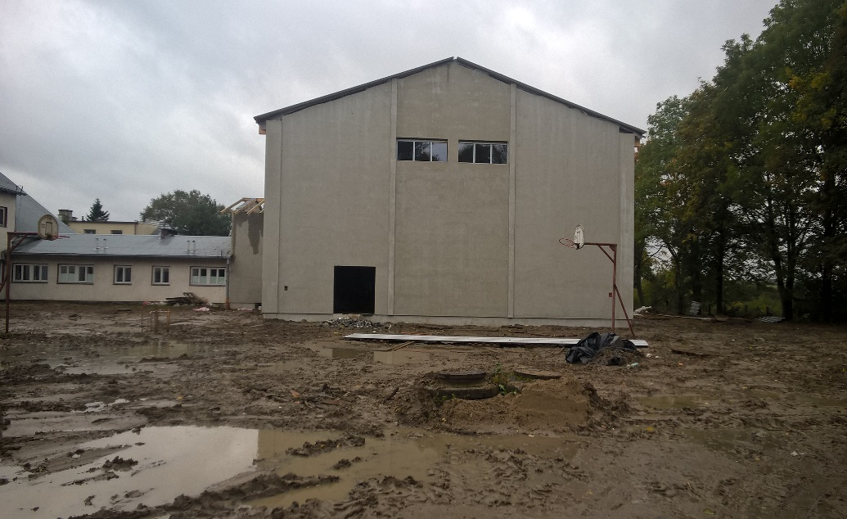
REMONT ODWODNIENIA BUDYNKU SZKOŁY PODSTAWOWEJ I SALI GIMNASTYCZNEJ W MIEJSCOWOŚCI ZYNDAKI - DOKUMENTACJA PROJEKTOWO – KOSZTORYSOWA
W 2017 r. zaistniała konieczność przebudowy drenażu odwadniającego budynek Szkoły Podstawowej i sali gimnastycznej w Zyndakach. W związku z powyższym opracowano dokumentację projektowo – kosztorysową
Wartość usług projektowych: 2 400,00 zł
2017

Slide 9
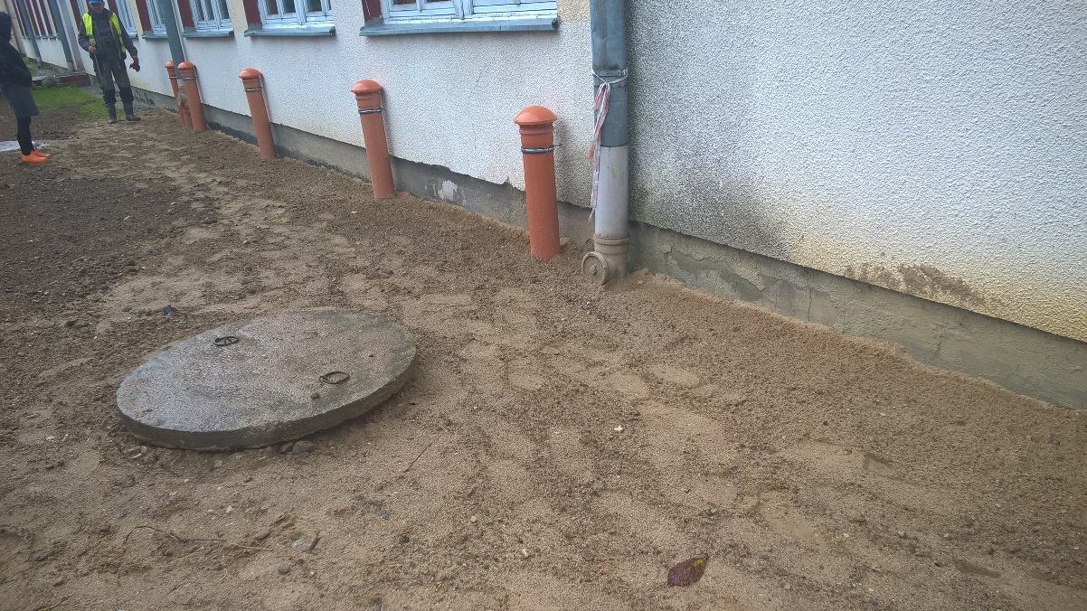
REMONT ODWODNIENIA BUDYNKU SZKOŁY PODSTAWOWEJ I SALI GMINASTYCZNEJ W ZYNDAKACH
Na podstawie opracowanego projektu budowalnego remontu odwodnienia budynku szkoły podstawowej w Zyndakach w okresie sierpień – wrzesień 2017 r. wykonany został remont istniejącej kanalizacji deszczowej z dostosowaniem właściwych średnic, uzupełnieniem brakującej kanalizacji istniejących rur spustowych oraz wykonał częściowy drenaż opaskowy wokół części podpiwniczonego budynku szkoły podstawowej w Zyndakach.
Całkowita wartość inwestycji: 147.000,00 zł
2017

Slide 10
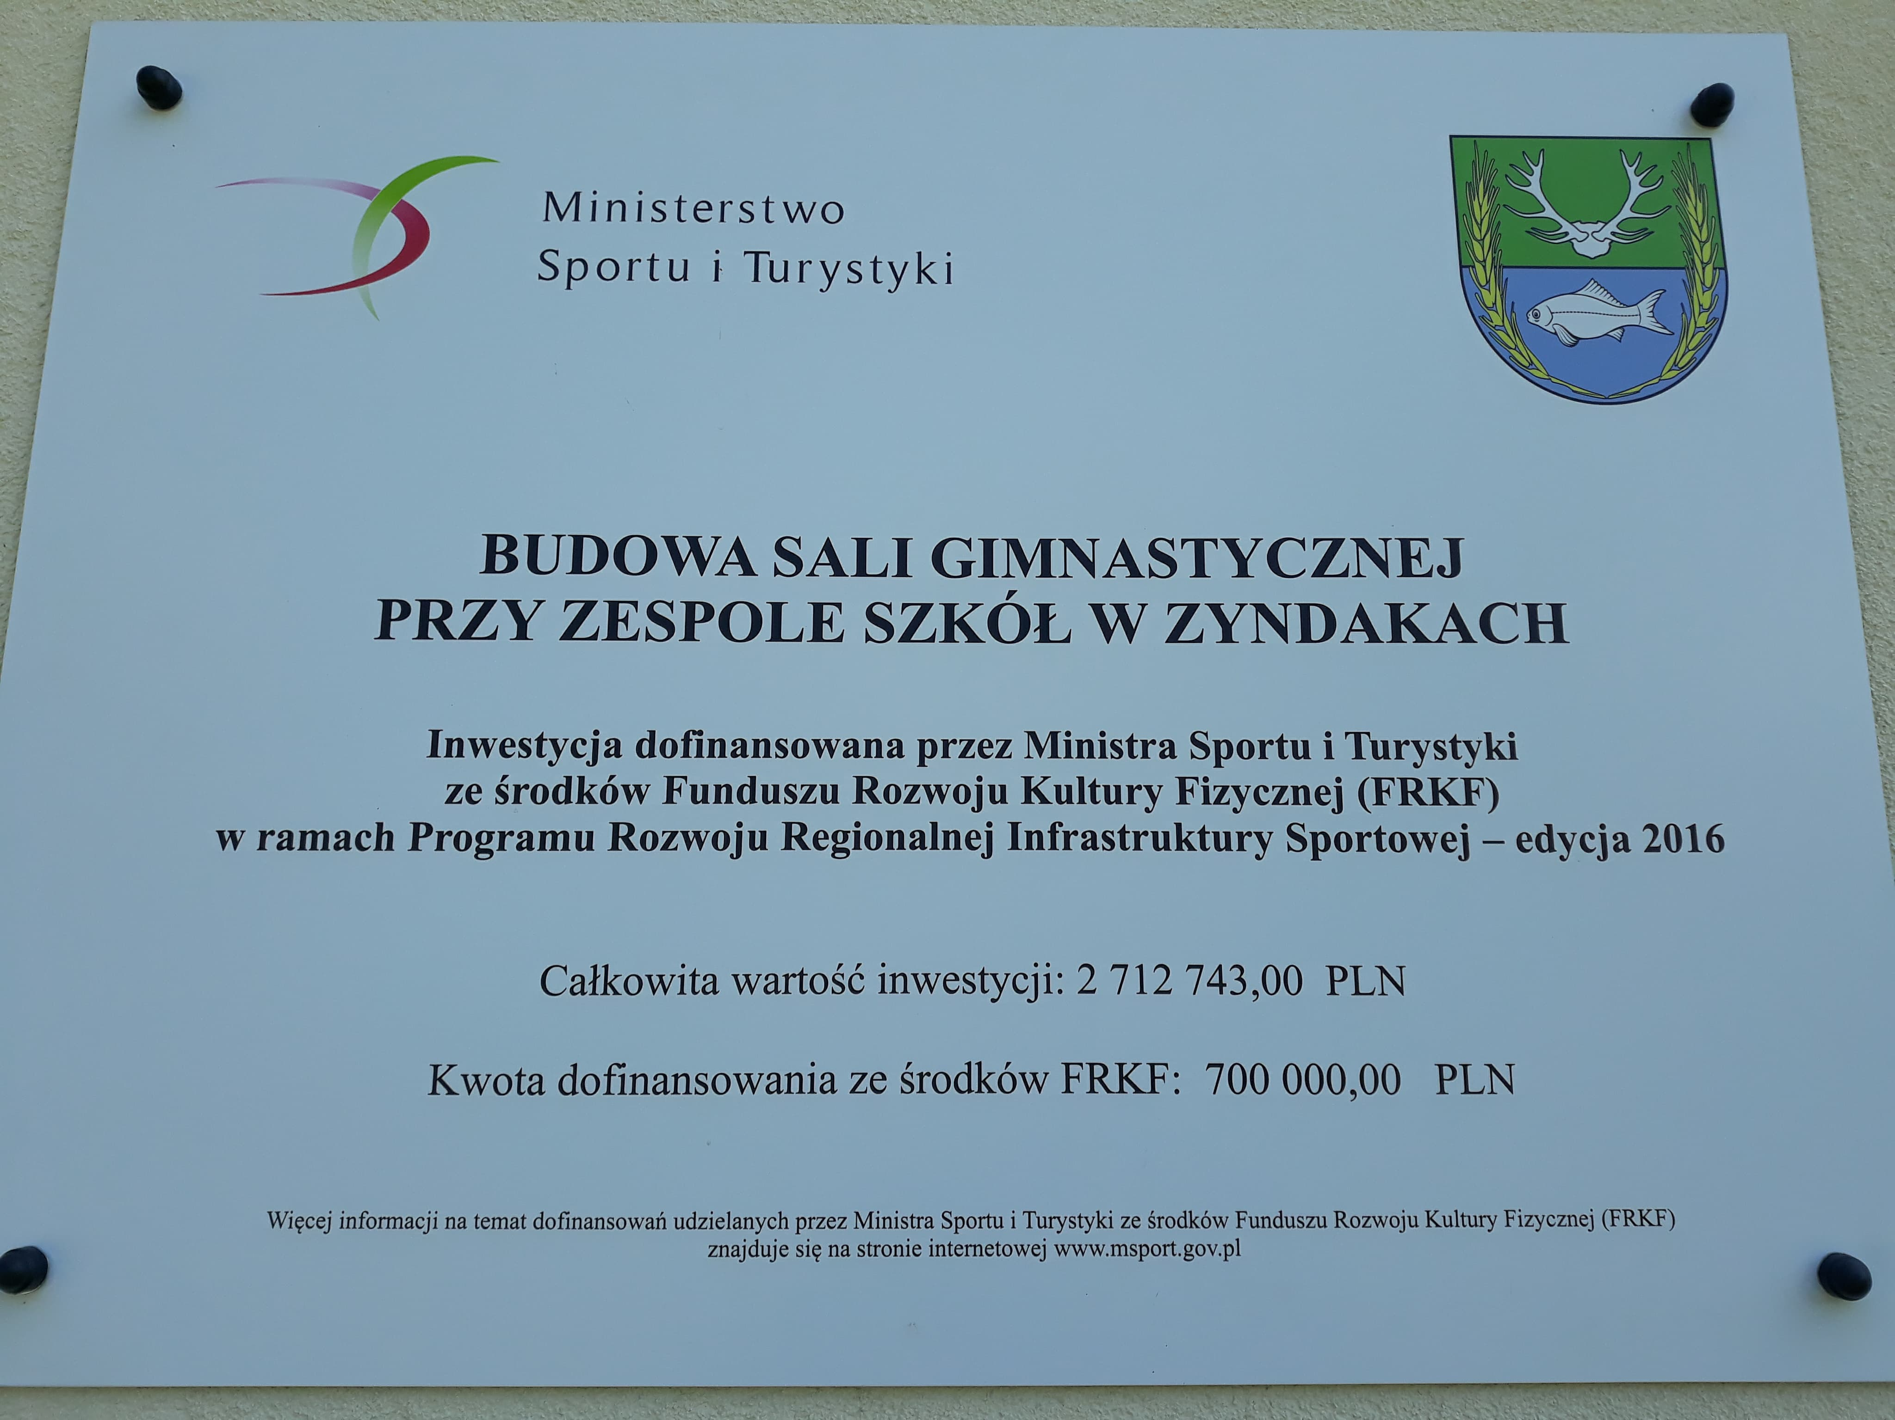
BUDOWA SALI GIMNASTYCZNEJ PRZY ZESPOLE SZKÓL W ZYNDAKACH
W 2016 r. rozpoczęta została realizacja inwestycji na podstawie wcześniej opracowanej dokumentacji. Pod koniec grudnia 2016 r. podpisana została umowa z Wykonawcą na budowę sali gimnastycznej przy Zespole Szkół w Zyndakach.
Na realizację tej inwestycji Gmina pozyskała dofinansowanie w wysokości 700 000,00 zł ze środków Funduszu Rozwoju Kultury Fizycznej z Ministerstwa Kultury Fizycznej i Sportu w ramach Programu Rozwoju Regionalnej Infrastruktury Sportowej – edycja 2016.
Wartość inwestycji: 2.666.000,00 zł
2016

Slide 11
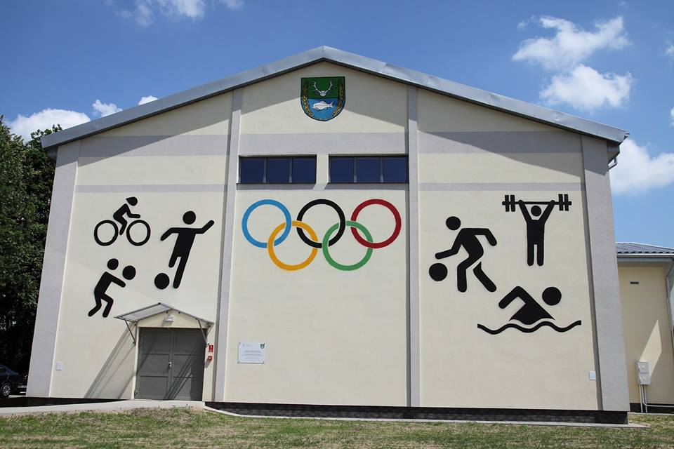
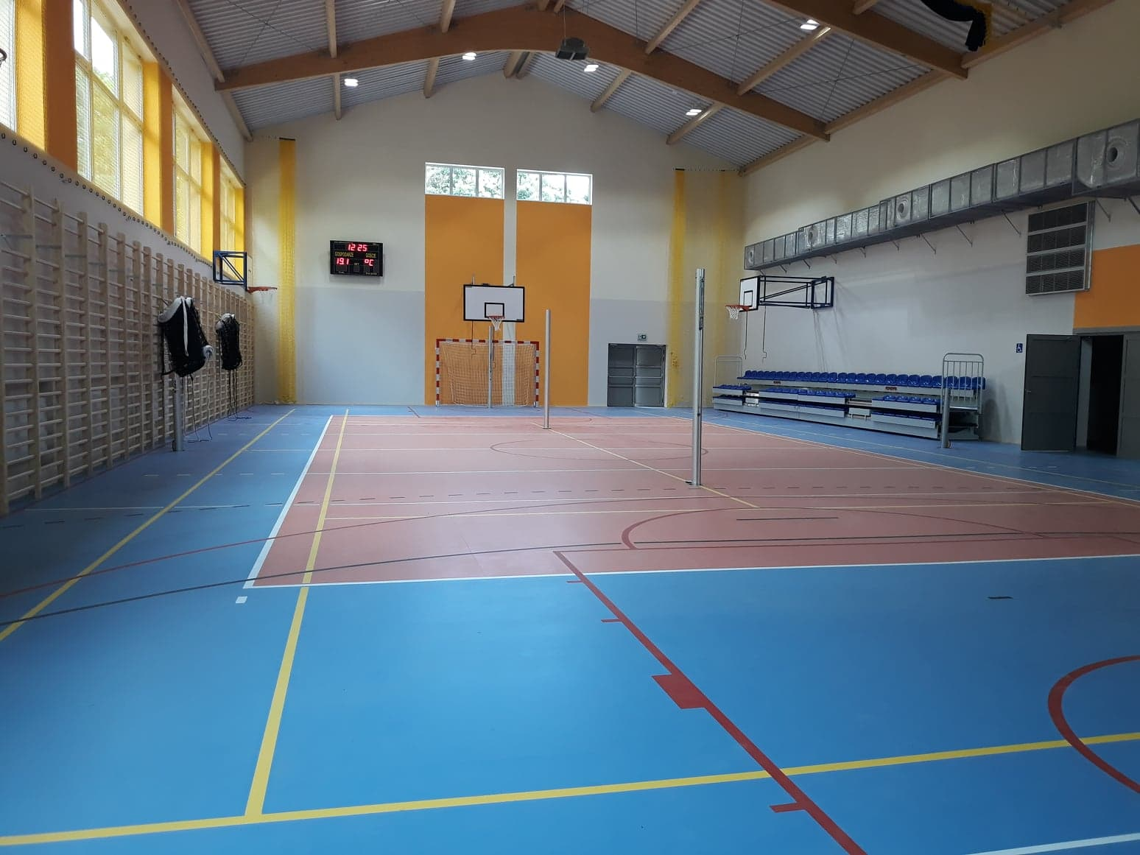
Budowa sali gimnastycznej przy Zespole Szkół
2018

Slide 12
Budowa sali gimnastycznej przy Zespole Szkół
W 2018 r. do użytkowania dla mieszkańców Gminy Sorkwity została przekazana sala gimnastyczna zaprojektowana dla 115 osób. Powierzchnia zabudowy = 548m2
Sala gimnastyczna
- podstawowe wymiary 30,7 x 17,1m
- powierzchnia użytkowa: 499,3m2
- powierzchnia zabudowy: 548m 2
- kubatura netto 4489,2m 3
- wysokość obiektu: 11,4 m
Na realizację tej inwestycji Gmina pozyskała dofinansowanie w wysokości 700.000,00 ze środków FRKF z Ministerstwa Kultury Fizycznej i Sportu w ramach Programu Rozwoju Regionalnej Infrastruktury Sportowej – edycja 2016.
Całkowita wartość inwestycji: 2.729.963,92 zł
Uzyskane dofinansowanie: 700.000,00 zł
2018

Slide 13
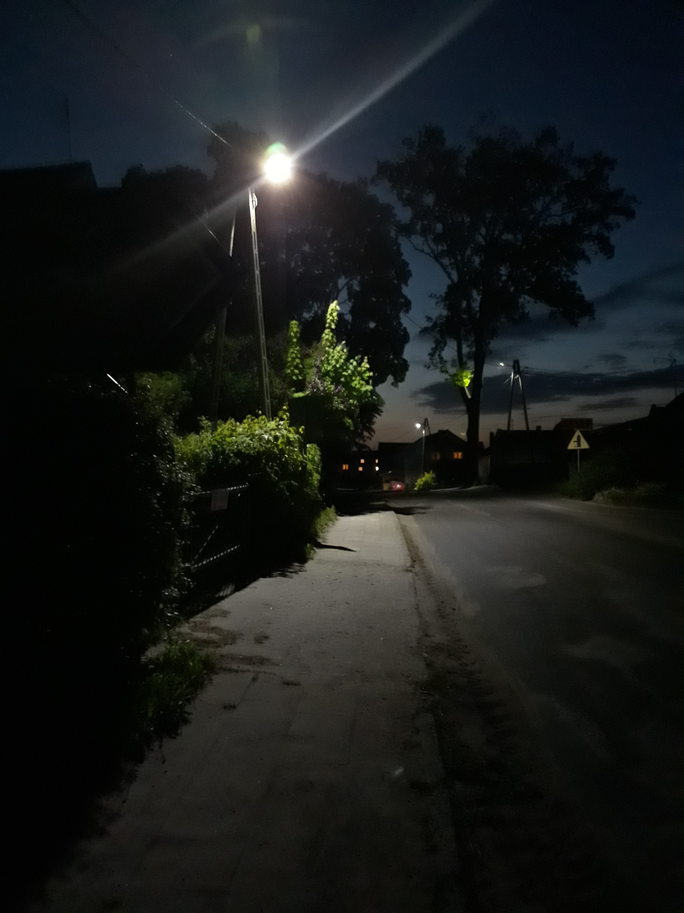
MODERNIZACJA OŚWIETLENIA ULICZNEGO
W MIEJSCOWOŚCI – ZYNDAKI
W ramach modernizacji oświetlenia ulicznego zamontowane zostały energooszczędne źródła światła oświetlenia ulicznego typu LED
Sołectwo Zyndaki – nowe oprawy: 37 sztuk
Ponadto w całym budynku Szkoły Podstawowej zostały zamontowane energooszczędne źródła światła LED.
Całkowita wartość inwestycji:
520 063,54 zł
2018

Slide 14
MODERNIZACJA OŚWIETLENIA ULICZNEGO
W MIEJSCOWOŚCI – ZYNDAKI
2018

